Slide 1

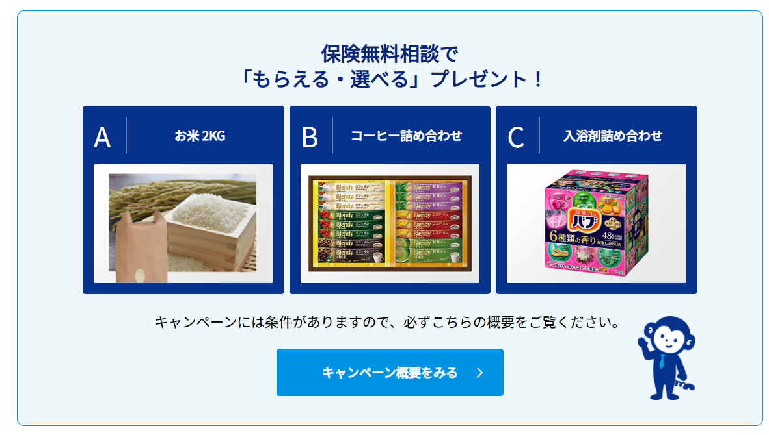

【Xからのお問い合わせ】
文言変更
オンライン無料保険相談
オンライン無料保険相談で
選べる「デジタルギフト」プレゼント！
まるっと変更
デジタルギフト1,500円分
スマホはどうするか要相談
Xはスマホ画面が重要
次のぺージ

Slide 2
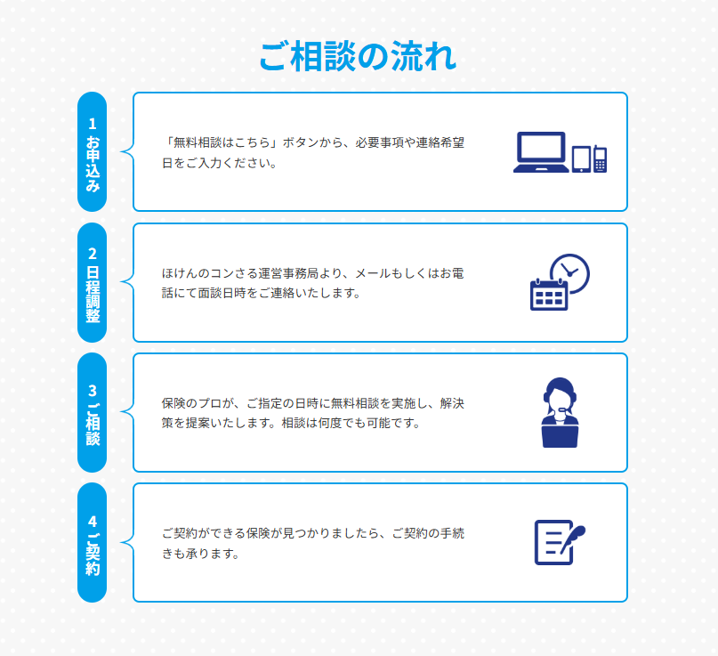
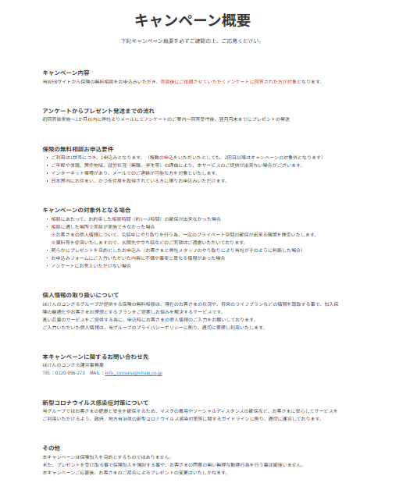
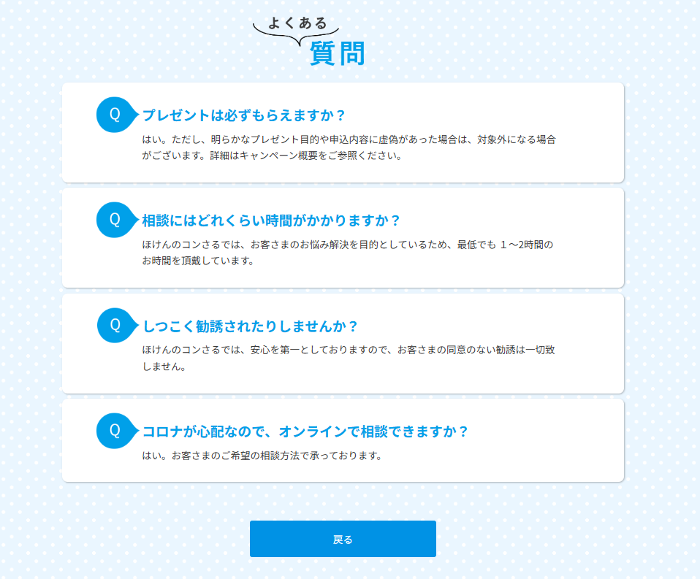
お問い合わせフォーム
新規LINE広告と同じ
デジタルギフトのキャンペーン概要
オンラインにて
新規LINE広告と同じよくある質問
https://consaru.nhsig.co.jp/line-lp/
https://consaru.nhsig.co.jp/line-lp/

Slide 3
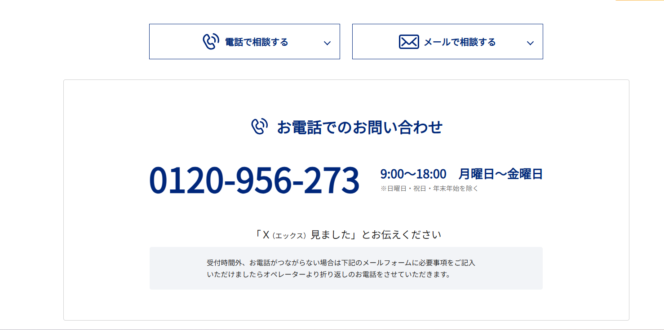
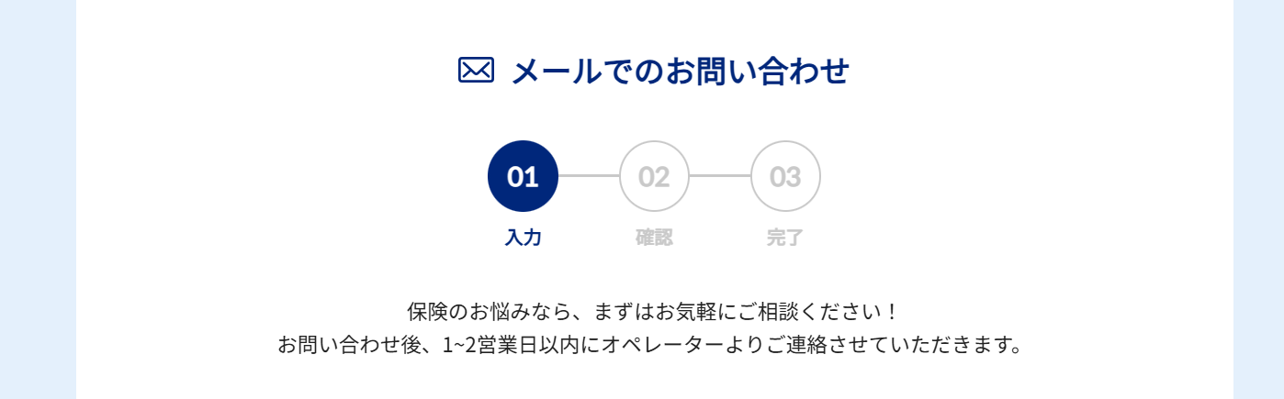
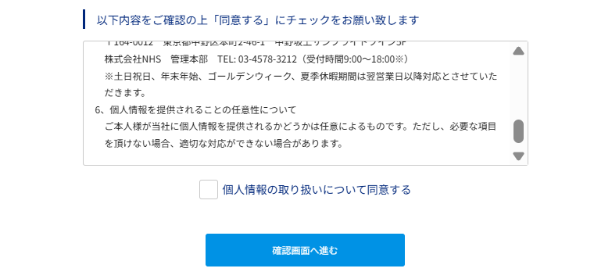
電話での問い合わせをなくす（削除）
完全メールのみのお問い合わせに
ここから新規LIN広告Eと同じ項目にしてほしい
https://consaru.nhsig.co.jp/line-lp/

